Slide 1
홈워크_화면설계서

Slide 2
브랜드 소개 배너
아이디 저장
체크박스
검색
매장주소
아이디 찾기
버튼
브랜드 버튼
선택체크박스
메인
매장정보
관심목록
장바구니
로그인
매장외관
내부사진
셀렉트 버튼
회원가입
버튼
카테고리 메뉴
비밀번호 찾기
버튼

Slide 3
화면 코드 |  | 페이지 명 | 메인 | 작성일
화면 경로 | 홈워크 |  |  | VER | - | P .NO | 1
 |  |  |  | Description
 |  |  |  | 1.소식/브랜드 소개배너 -홈워크의 소식이나 소개를 하는 상단 메뉴 배너 클릭시 원하는 브랜드 소개 페이지로 이동
 |  |  |  | 2.카테고리 메뉴 -원하는 카테고리 클릭 시 페이지 이동
 |  |  |  | 3.검색 -원하는 내용 입력시 해당 페이지로 이동
homework
3
응모
매장 정보
에디토리얼
검색
관심목록
장바구니
로그인
2
남성 여성 생활 브랜드 세일
1
소식/브랜드 소개
배너
소식/브랜드 소개
배너
소식/브랜드 소개
배너
소식/브랜드 소개
배너
소식/ 브랜드 소개
배너
소식/브랜드 소개
배너

Slide 4
화면 코드 |  | 페이지 명 | 메인 | 작성일
화면 경로 | 홈워크 |  |  | VER | - | P .NO | 2
 |  |  |  | Description
 |  |  |  | 1.푸터
homework
응모
매장 정보
에디토리얼
검색
관심목록
장바구니
로그인
남성 여성 생활 브랜드 세일
소식/브랜드 소개
배너
소식/브랜드 소개
배너
소식/브랜드 소개
배너
더보기
1
2003-2024 주식회사 홈워크 | 통신판매업신고: 2014-서울마포-0219 | 사업자등록번호: 000-00-00000
상호명: 주식회사 홈워크 | 주소: 서울시 마포구 월드컵북로 | 대표: 고광은 전화: 02-000-0000 이용약관
홈워크에 대하여 고객지원 비지니스 문의
채용안내 구매안전 (에스크로) 서비스 가입사실 확인

Slide 5
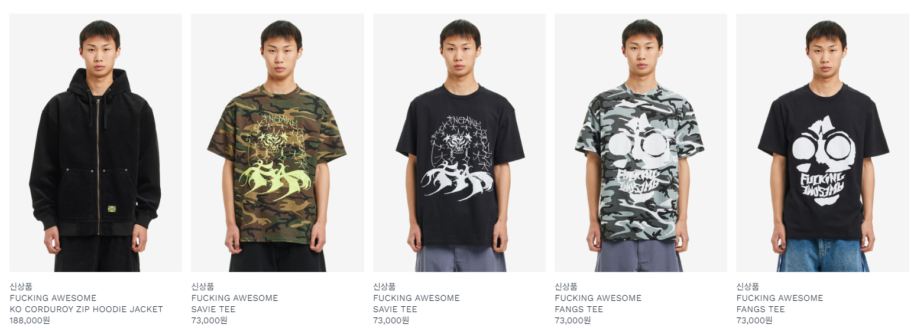
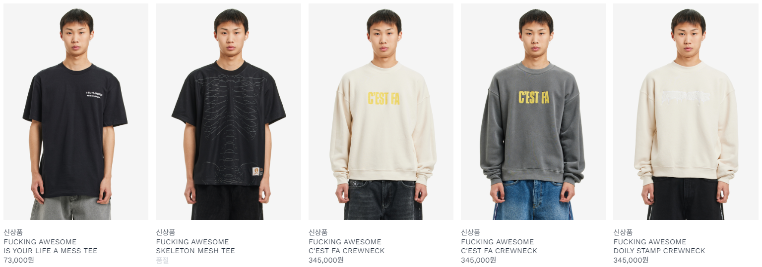
화면 코드 |  | 페이지 명 | 소식/브랜드 소개 배너 | 작성일
화면 경로 | 홈워크>소식/브랜드 소개 배너 |  |  | VER | - | P .NO | 3
 |  |  |  | Description
 |  |  |  | 메인 화면에서 소식/브랜드 소개 배너 클릭하면 클릭한 브랜드 카테고리로 이동
homework
응모
매장 정보
에디토리얼
검색
관심목록
장바구니
로그인
남성 여성 생활 브랜드 세일

Slide 6
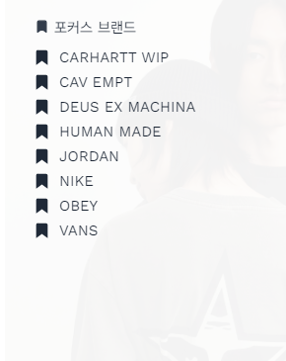
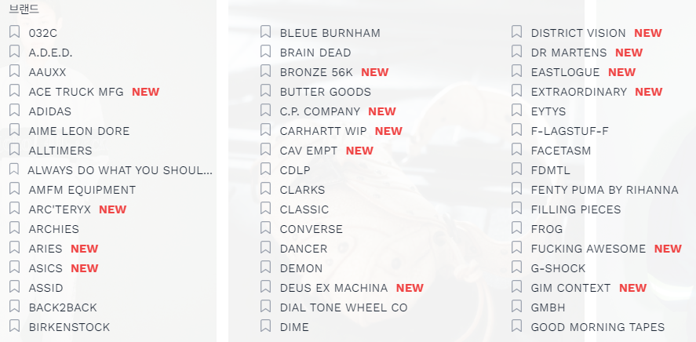
화면 코드 |  | 페이지 명 | 메인>카테고리 메뉴 | 작성일
화면 경로 | 홈워크>카테고리 메뉴 |  |  | VER | - | P .NO | 4
 |  |  |  | Description
 |  |  |  | 1.홈워크 메인에서 카테고리 메뉴에 커서 올리면 배너가 내려옴
homework
응모
매장 정보
에디토리얼
검색
관심목록
장바구니
로그인
1
남성 여성 생활 브랜드 세일

Slide 7
화면 코드 |  | 페이지 명 | 매장 정보 | 작성일
화면 경로 | 홈워크>매장 정보 |  |  | VER | - | P .NO | 5
 |  |  |  | Description
 |  |  |  | 1.매장 정보 -홈워크 매장 정보 대해 설명 하는 페이지
homework
응모
매장 정보
에디토리얼
검색
관심목록
장바구니
로그인
1
남성 여성 생활 브랜드 세일
매장 사진
홈워크 스토어 서울 마포
월요일 - 일요일 오후 12시 - 오후 9시
주소 서울특별시 마포구 양화로
전화번호 02-000-0000
2003-2024 주식회사 홈워크 | 통신판매업신고: 2014-서울마포-0219 | 사업자등록번호: 000-00-00000
상호명: 주식회사 홈워크 | 주소: 서울시 마포구 월드컵북로 | 대표: 고광은 전화: 02-000-0000 이용약관
홈워크에 대하여 고객지원 비지니스 문의
채용안내 구매안전 (에스크로) 서비스 가입사실 확인

Slide 8
화면 코드 |  | 페이지 명 | 매장 정보 | 작성일
화면 경로 | 홈워크>매장 정보 |  |  | VER | - | P .NO | 6
 |  |  |  | Description
 |  |  |  | 매장 외관 내부 사진들이 보여짐
homework
응모
매장 정보
에디토리얼
검색
관심목록
장바구니
로그인
남성 여성 생활 브랜드 세일
매장사진
매장사진

Slide 9

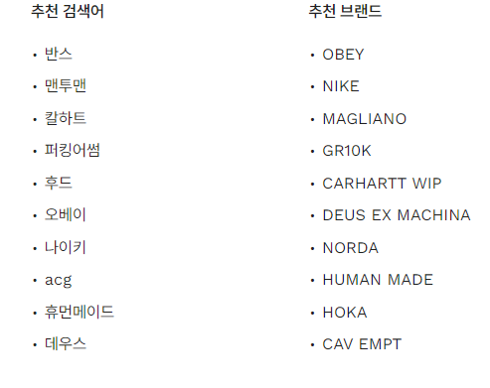
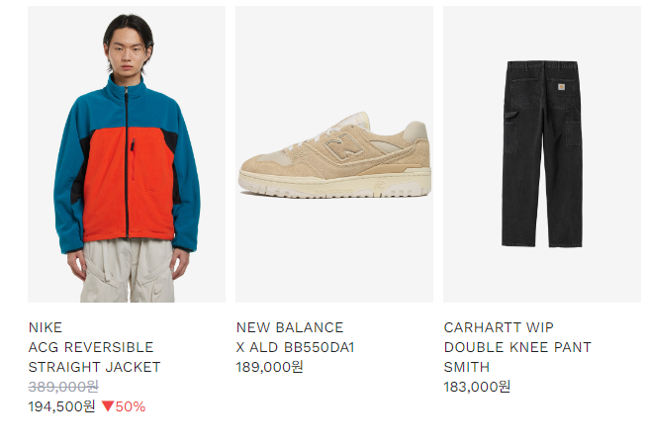
화면 코드 |  | 페이지 명 | 검색 | 작성일
화면 경로 | 홈워크>검색 |  |  | VER | - | P .NO | 7
 |  |  |  | Description
 |  |  |  | 1.메인 검색 버튼 -메인 화면에서 검색 버튼 누르면 검색창이 내려옴
 |  |  |  | 2.검색 화면 과 동시에 추천 브랜드와 추천 상품도 같이 보여줌
homework
응모
매장 정보
에디토리얼
검색
관심목록
장바구니
로그인
남성 여성 생활 브랜드 세일
1
2

Slide 10
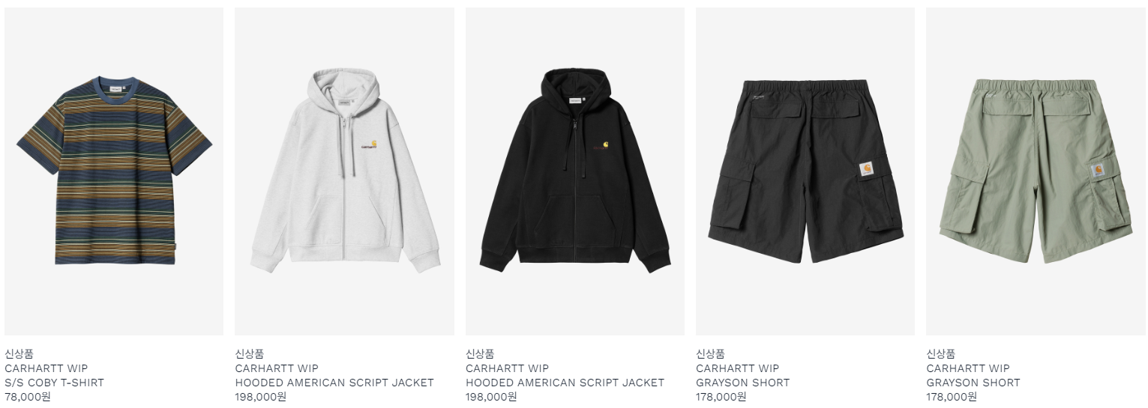
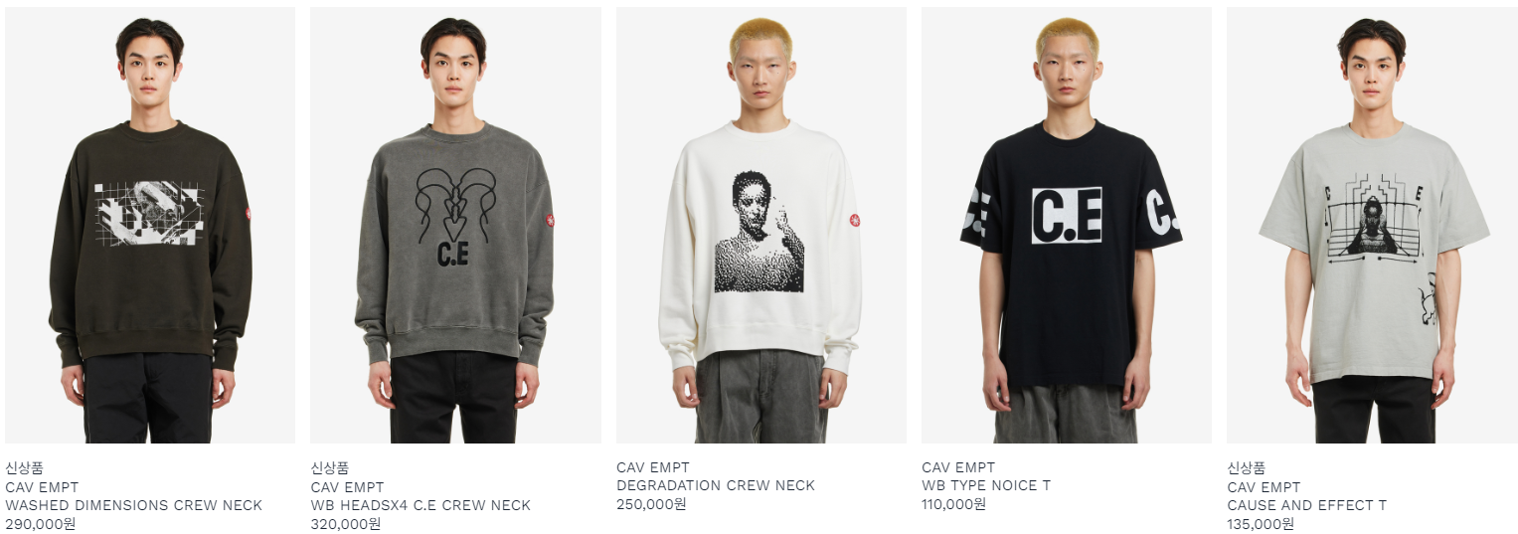
화면 코드 |  | 페이지 명 | 관심목록 | 작성일
화면 경로 | 홈워크>관심목록 |  |  | VER | - | P .NO | 8
 |  |  |  | Description
 |  |  |  | 1.브랜드 버튼 - 버튼을 누르면 클릭한 해당 브랜드 카테고리로 이동
 |  |  |  | 2.셀렉트 버튼 화살표 버튼 누르면 인기순> 가격 낮은 순>가격 높은 순 으로 내려옴
homework
응모
매장 정보
에디토리얼
검색
관심목록
장바구니
로그인
남성 여성 생활 브랜드 세일
1
2
관심목록
CARHARTT WIP
최신순
CAV EMPT NEW

Slide 11
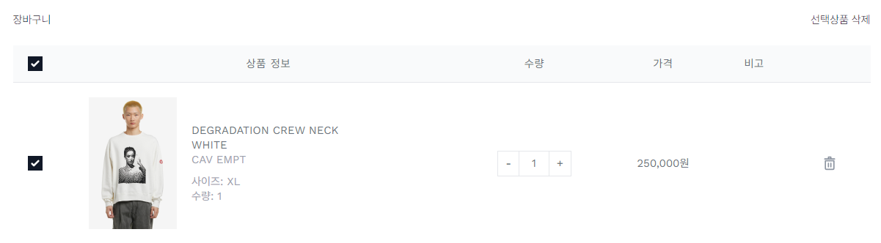
화면 코드 |  | 페이지 명 | 장바구니 | 작성일
화면 경로 | 홈워크>장바구니 |  |  | VER | - | P .NO | 9
 |  |  |  | Description
 |  |  |  | 1.선택 체크박스 - 구매하려면 체크박스 선택 활성화 다시 선택누르면 해제
homework
응모
매장 정보
에디토리얼
검색
관심목록
장바구니
로그인
남성 여성 생활 브랜드 세일
1

Slide 12
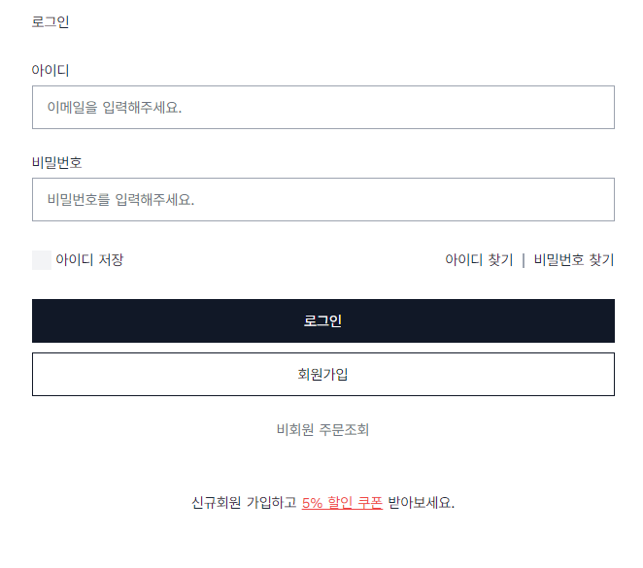
화면 코드 |  | 페이지 명 | 로그인 | 작성일
화면 경로 | 홈워크>로그인 |  |  | VER | - | P .NO | 10
 |  |  |  | Description
 |  |  |  | 1.아이디 저장 체크박스 - 아이디 저장 체크 시 체크버튼 활성화
 |  |  |  | 2.아이디 찾기 버튼 -아이디 찾기 버튼 누르면 해당 페이지로 이동
 |  |  |  | 3.비밀번호 찾기 버튼 -비밀번호 찾기 버튼 누르면 해당 페이지로 이동
 |  |  |  | 4.회원가입 버튼 - 회원가입 버튼 누르면 가입신청 페이지로 이동
homework
응모
매장 정보
에디토리얼
검색
관심목록
장바구니
로그인
남성 여성 생활 브랜드 세일
1
2
3
4

Slide 13
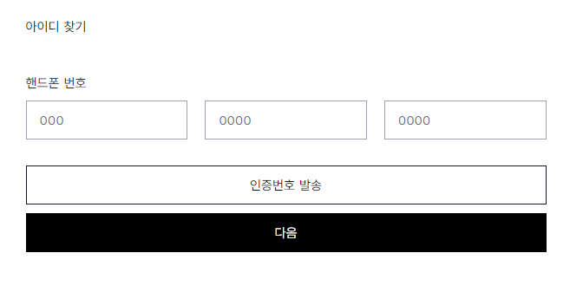
화면 코드 |  | 페이지 명 | 아이디 찾기 | 작성일
화면 경로 | 홈워크>로그인>아이디 찾기 |  |  | VER | - | P .NO | 11
 |  |  |  | Description
homework
응모
매장 정보
에디토리얼
검색
관심목록
장바구니
로그인
남성 여성 생활 브랜드 세일

Slide 14
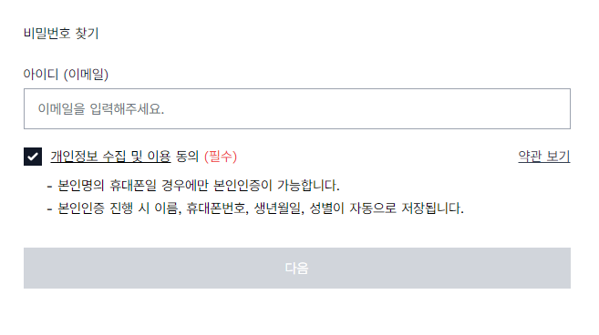
화면 코드 |  | 페이지 명 | 비밀번호 찾기 | 작성일
화면 경로 | 홈워크>로그인>비밀번호 찾기 |  |  | VER | - | P .NO | 12
 |  |  |  | Description
homework
응모
매장 정보
에디토리얼
검색
관심목록
장바구니
로그인
남성 여성 생활 브랜드 세일

Slide 15
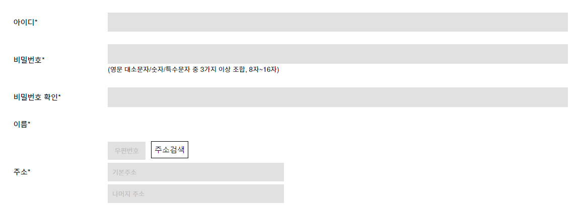
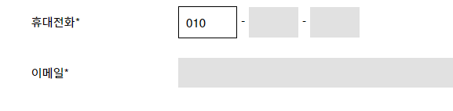
화면 코드 |  | 페이지 명 | 회원가입 | 작성일
화면 경로 | 홈워크>로그인>회원가입 |  |  | VER | - | P .NO | 13
 |  |  |  | Description
 |  |  |  | 필수입력항목 표시 - *표시를 통해 필수 입력 항목 안내
homework
응모
매장 정보
에디토리얼
검색
관심목록
장바구니
로그인
남성 여성 생활 브랜드 세일
1

Slide 16
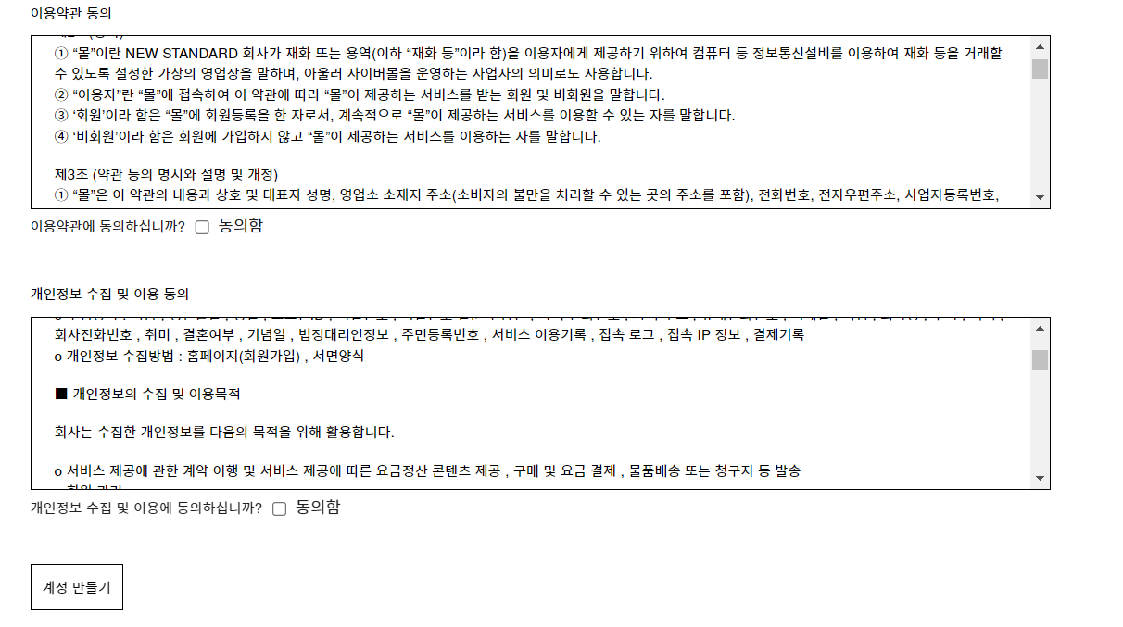
화면 코드 |  | 페이지 명 | 회원가입 | 작성일
화면 경로 | 홈워크>로그인>회원가입 |  |  | VER | - | P .NO | 14
 |  |  |  | Description
 |  |  |  | 이용약관 동의 -회원가입 시 필요한 약관 동의
 |  |  |  | 1.회원가입 완료 버튼 -클릭 시 다음 페이지로 넘어감
homework
응모
매장 정보
에디토리얼
검색
관심목록
장바구니
로그인
남성 여성 생활 브랜드 세일
1

Slide 17
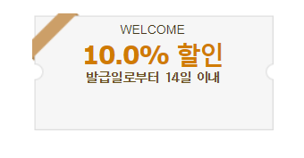
화면 코드 |  | 페이지 명 | 회원가입 완료 | 작성일
화면 경로 | 홈워크>로그인>회원가입 완료 |  |  | VER | - | P .NO | 15
 |  |  |  | Description
 |  |  |  | -회원가입 축하 인사 -완료 후 쿠폰 발급
homework
응모
매장 정보
에디토리얼
검색
관심목록
장바구니
로그인
남성 여성 생활 브랜드 세일
회원가입을 축하 합니다.

Slide 18
끝
2402110337 고광은

